Slide 1



SSAFY 1학기 최종 관통 프로젝트
SSAFIT PROJECT
인공지능 운동 추천 서비스
장난꾸러기자바꾸러기스프링꾸러기
권정훈 김도형
1/22

Slide 2


CONTENTS
01
프로젝트 개요
02
진행 과정
03
주요 기능 소개
04
프로젝트 후기
2/22

Slide 3
SSAFY 1학기 최종 관통 프로젝트
1.프로젝트 개요
기획 배경 및 목표
장난꾸러기자바꾸러기스프링꾸러기
권정훈 김도형
3/22

Slide 4


기획 배경
아 오늘 하체하는 날이네 ?
무슨 운동이 있지 ?
4/22

Slide 5

목표
바쁜 현대인들을 위한 “인공지능 운동 추천”
5/22

Slide 6
SSAFY 1학기 최종 관통 프로젝트
2.진행 과정
프로젝트 계획 및 DB 설계
장난꾸러기자바꾸러기스프링꾸러기
권정훈 김도형
6/22

Slide 7











진행 과정 계획
1.프로젝트 기획
2.아키텍처 설계
3.기술스택 선택
4.DB설계
5.백엔드 구현
6.디버깅
7.프론트엔드 구현
8.통합 및 테스트
7/22

Slide 8





기술 스택 선정
백엔드
프론트엔드
DB
API
8/22

Slide 9
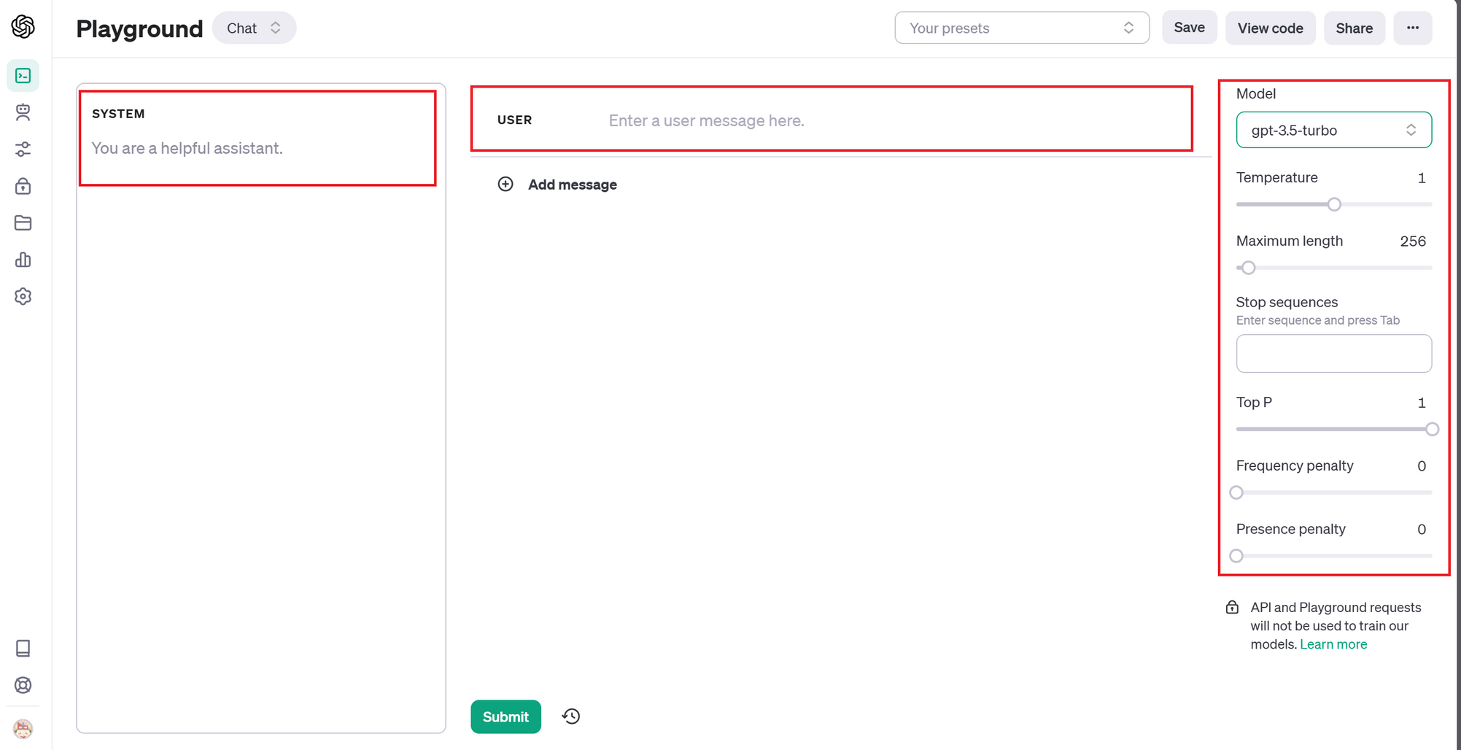
CHAT GPT API
9/22

Slide 10
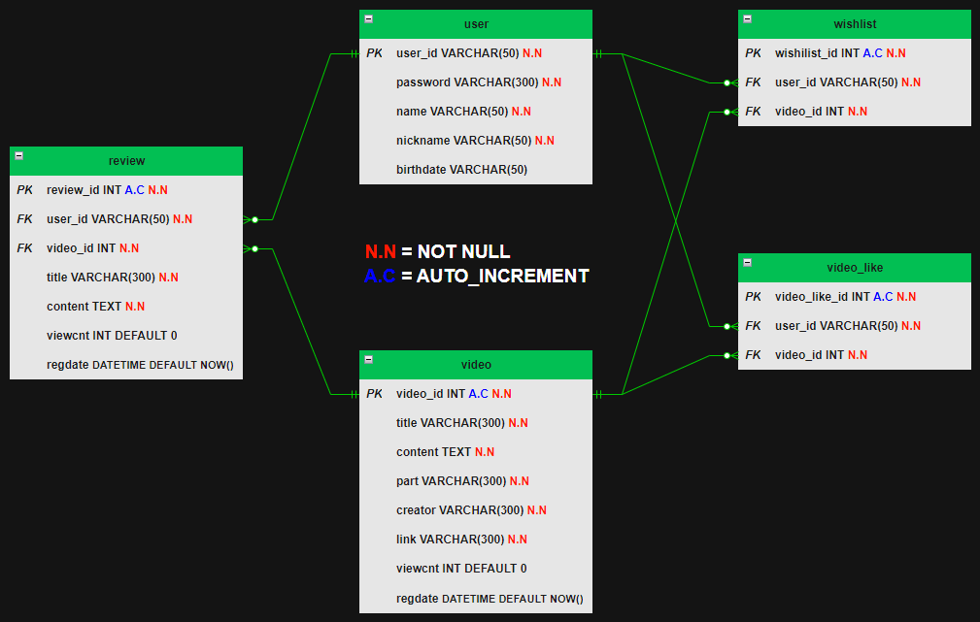
ERD
10/22

Slide 11
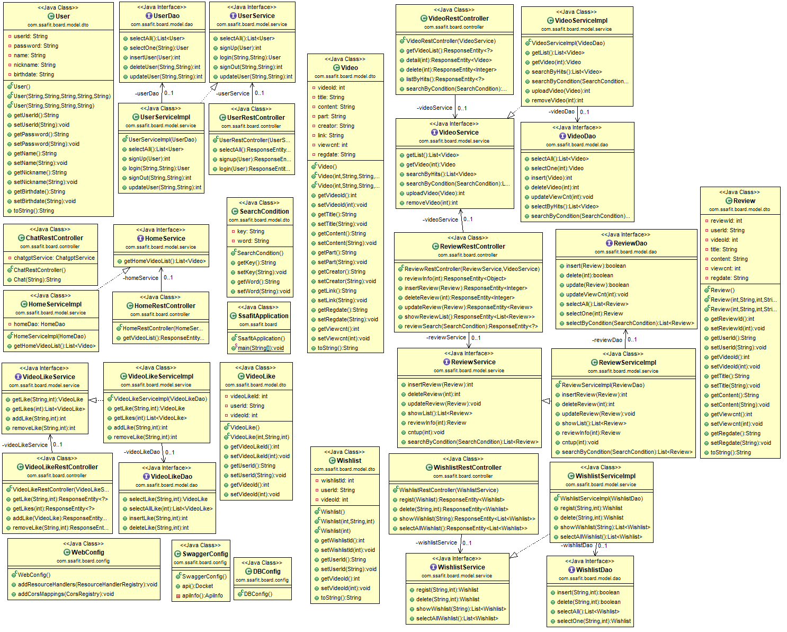
UML
11/22

Slide 12
SSAFY 1학기 최종 관통 프로젝트
3.주요기능소개
주요 화면 및 기능
장난꾸러기자바꾸러기스프링꾸러기
권정훈 김도형
12/22

Slide 13



기능 설계
엄선된 운동 영상 제공
(좋아요, 즐겨찾기)
영상에 대한 후기
작성 및 조회 기능
인공지능 운동 추천
서비스
13/22

Slide 14
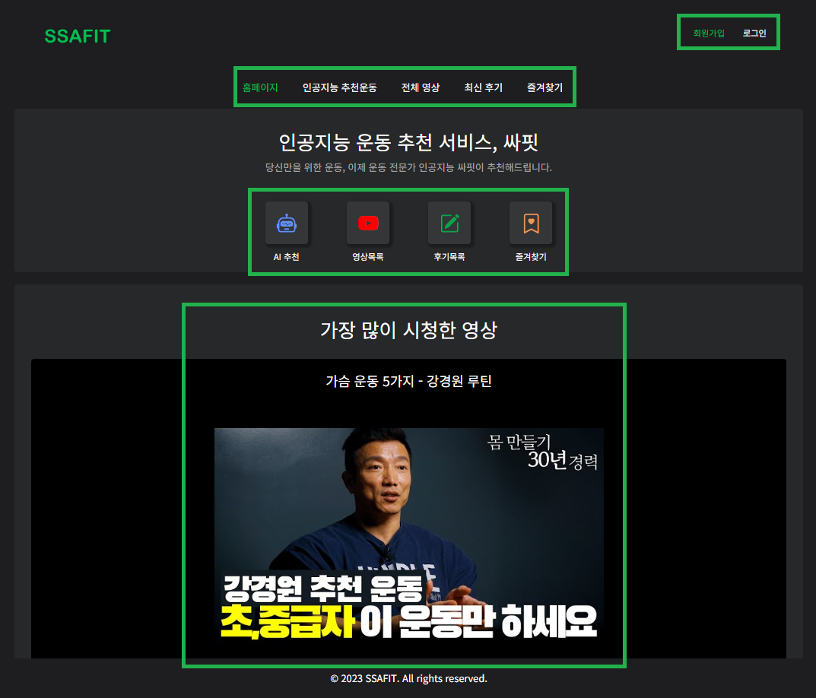

로그인/회원가입 버튼
홈화면
홈버튼
아이콘 메뉴
네비게이션 바
조회수 TOP 5
영상 출력
14/22

Slide 15
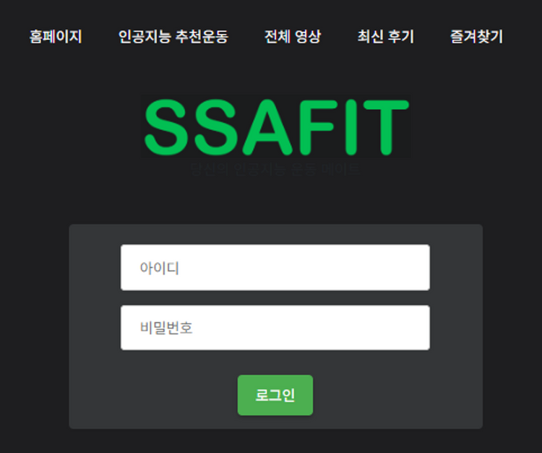
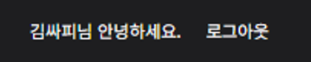
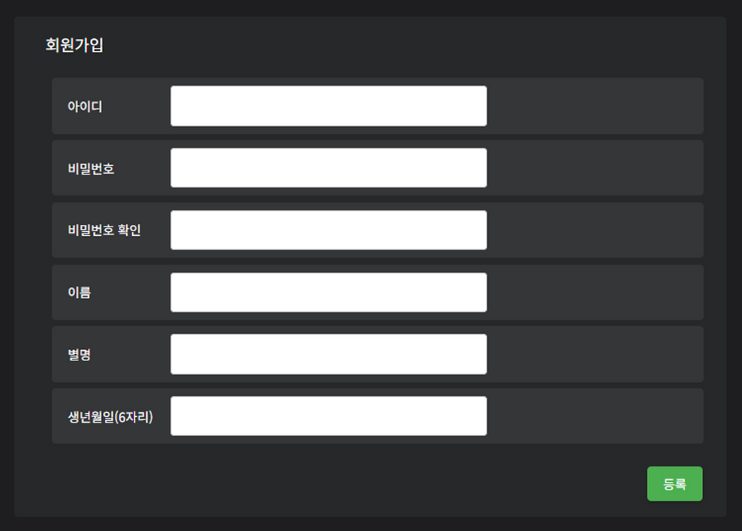
로그인, 회원가입
로그인 성공시
입력한 ID / PW가 유효한지 판단
아이디 중복 확인 및 간단한 유효성 검사
15/22

Slide 16
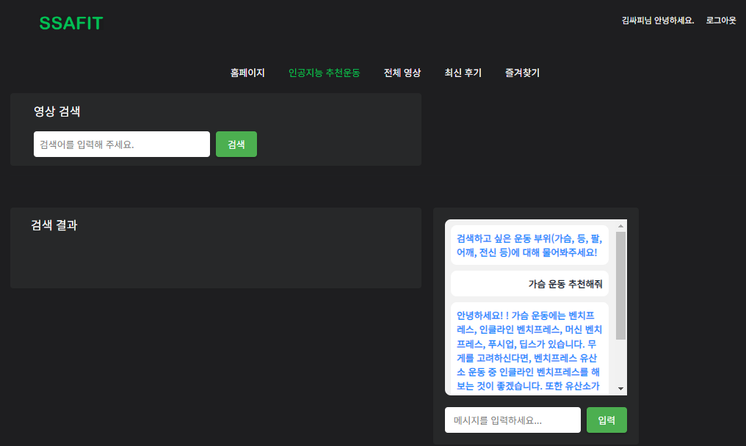
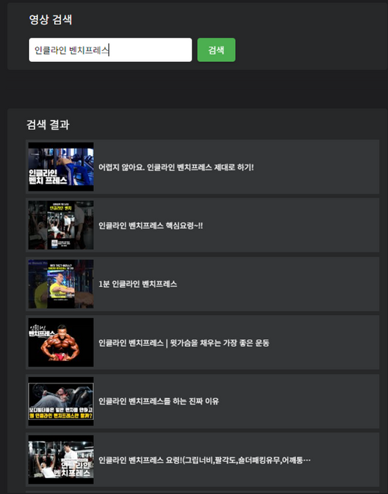
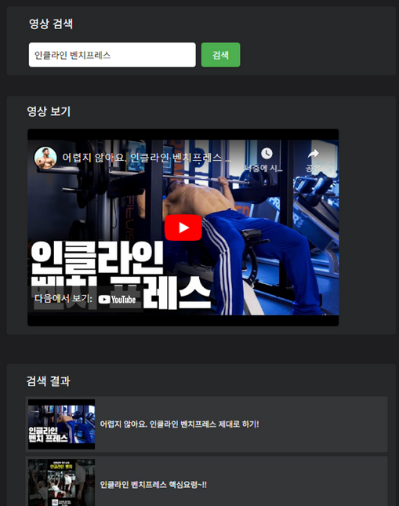
AI 운동 추천 서비스
채팅창에 원하는 운동을 물어보면
학습된 AI가 답변하도록 설계
유튜브 API 기반으로 영상 검색 및 재생
16/22

Slide 17
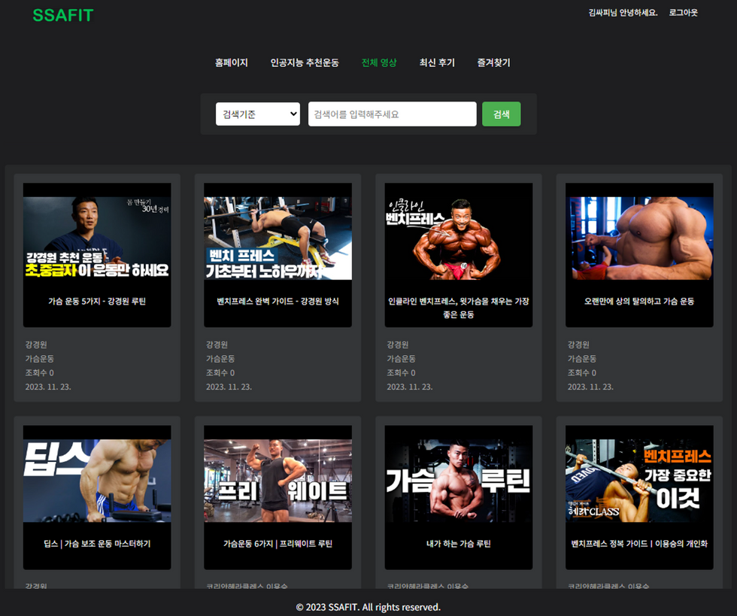
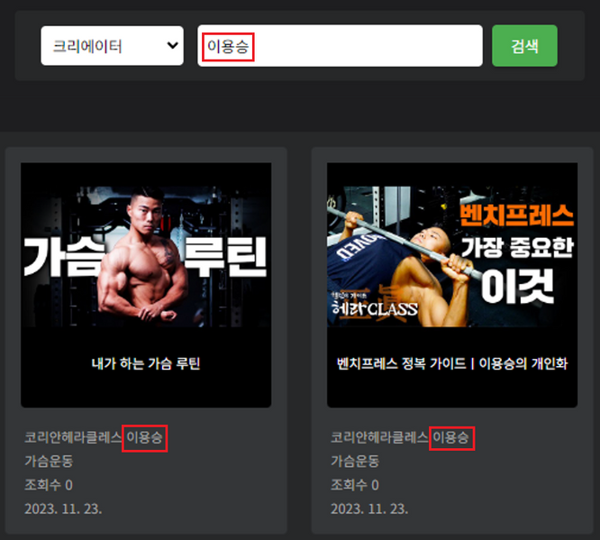
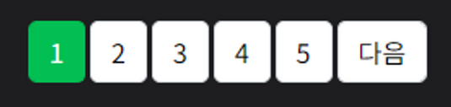
운동 영상 조회
엄선한 양질의 운동 영상들을
사용자들에게 제공
카드 형태의 가시성 좋은 UI
다양한 기준을 통한 검색 기능
화면 하단 페이지네이션 구현
17/22

Slide 18
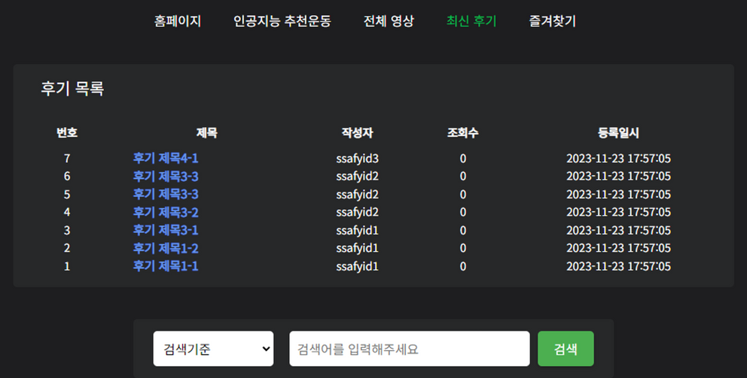
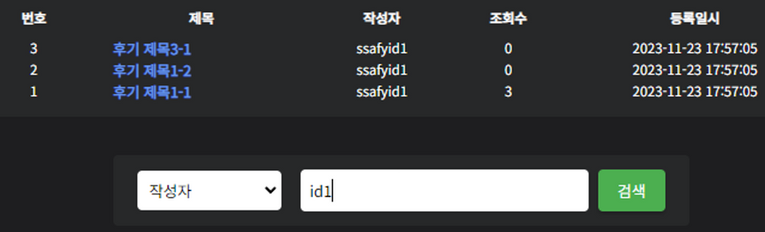
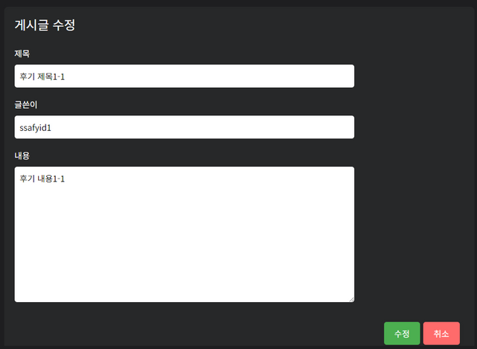
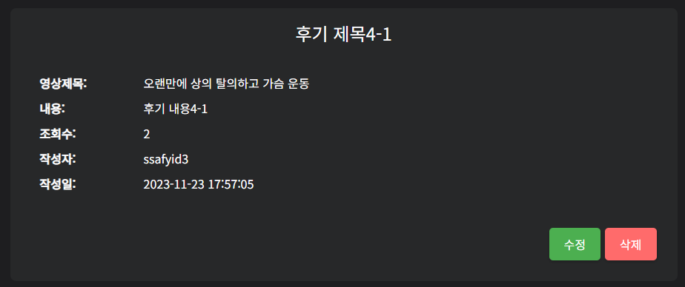
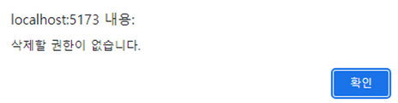
후기 등록 및 조회
최신 후기 목록 조회 및 검색 기능
본인이 작성한 후기만 수정/삭제 가능
18/22

Slide 19
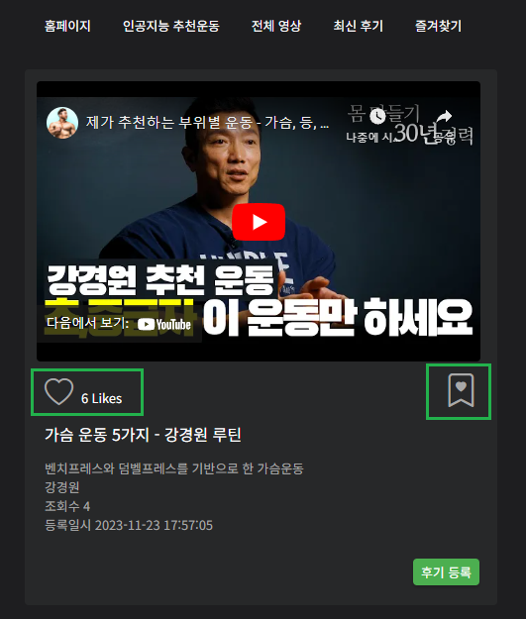


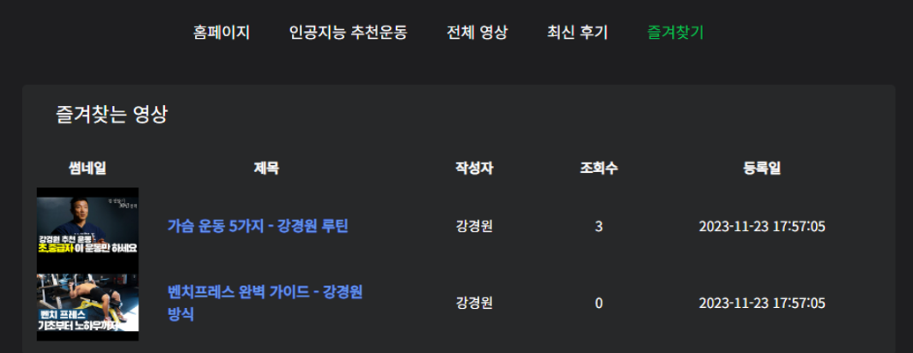
좋아요 / 즐겨찾기
좋아요 클릭 시 숫자 증가
버튼 클릭 시 버튼 상태 변경
좋아요 클릭시
즐겨찾기 추가시
회원 별 본인이 즐겨찾기에 등록한 영상만 따로 조회 가능
19/22

Slide 20
SSAFY 1학기 최종 관통 프로젝트
4.후기
장난꾸러기자바꾸러기스프링꾸러기
권정훈 김도형
20/22

Slide 21

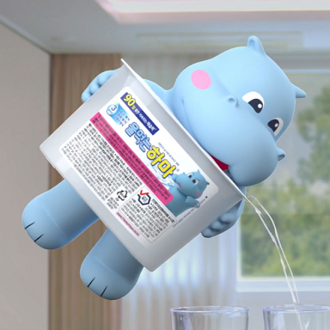


프로젝트 후기
초기에 어느 정도 기획과 구상을 마쳤다고 생각했는데, 직접 코드를 작성하면서 기획 단계에서 생각보다 좀 더 구체적으로 명확한 가이드라인을 세워야 한다는 점을 깨달았습니다. 다음 프로젝트부터는 피그마와 같은 툴을 활용 해야겠다고 다짐했습니다. 1학기를 마치며 성장했음을 느끼는 동시에 아쉬움도 남지만 앞으로 더 성장하는 개발자가 되도록 노력하겠습니다.
직접 웹 페이지를 만들어보면서 수업 때 왜 저렇게 해야 하는지 이해하지 못했던 부분들을 깨달을 수 있었습니다. 머릿속으로는 이렇게 하면 되겠다 싶었던 쉬워 보이는 기능들이 생각보다 쉽게 구현되지 않아서 어려움이 있었지만, 기능을 하나 하나 구현할 때마다 다양한 에러를 접해보면서 디버깅 하는 방법도 어느 정도 익힐 수 있는 뜻깊은 시간이었습니다.
321/22

Slide 22

THANK YOU
22/22

